Slide 1
Οικονομικά των Θαλάσσιων Μεταφορών
Δρ. Π. Καλημέρης

Slide 2
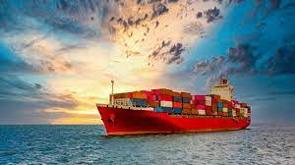
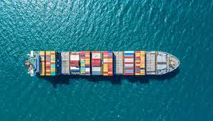

Slide 3
Η Συμβολή της Ναυτιλίας στην ελληνική οικονομία | Μια εισαγωγή
Σύμφωνα με την πρόσφατη έρευνα που εκπόνησε το ΙΟΒΕ (2023), η ελληνόκτητη ποντοπόρος ναυτιλία συνέχισε να κατέχει την 1^{η} θέση παγκοσμίως σε όρους deadweight tonnage (dwt*).
ο ποντοπόρος στόλος της Ελλάδας ανέρχεται σε 393,0 εκατ. dwt έναντι 302,0 εκατ. dwt της Κίνας και 237,7 εκατ.dwt της Ιαπωνίας.
Ο ελληνόκτητος στόλος είναι 2^{ος} σε αξία (163 δισ. δολ) μετά από αυτόν της Κίνας.
Για το 2023, οι ελληνικές πλοιοκτήτριες εταιρείες υλοποιούν το τρίτο μεγαλύτερο πρόγραμμα παραγγελιών (σε όρους GT**), το οποίο ωστόσο υστερεί από τις πρώτες δύο ναυτιλιακές δυνάμεις (Πρώτη είναι η Κίνα, που αυτή τη στιγμή έχει παραγγελίες 34,1 εκατ. GT. Ακολουθεί η Ιαπωνία με 28,9 εκατ.GT και στην 3η θέση είναι η Ελλάδα με 20 εκατ. GT.)
* Το συνολικό βάρος που μπορεί να μεταφέρει ένα πλοίο, τουτέστιν, το άθροισμα του βάρους του φορτίου, των καυσίμων, του φρέσκου νερού, του πληρώματος κ.ο.κ.
** Gross Tonnage: https://en.wikipedia.org/wiki/Gross_tonnage
Πηγή ΙΟΒΕ (2023): http://iobe.gr/docs/research/RES_05_F_18102023_REP.pdf

Slide 4
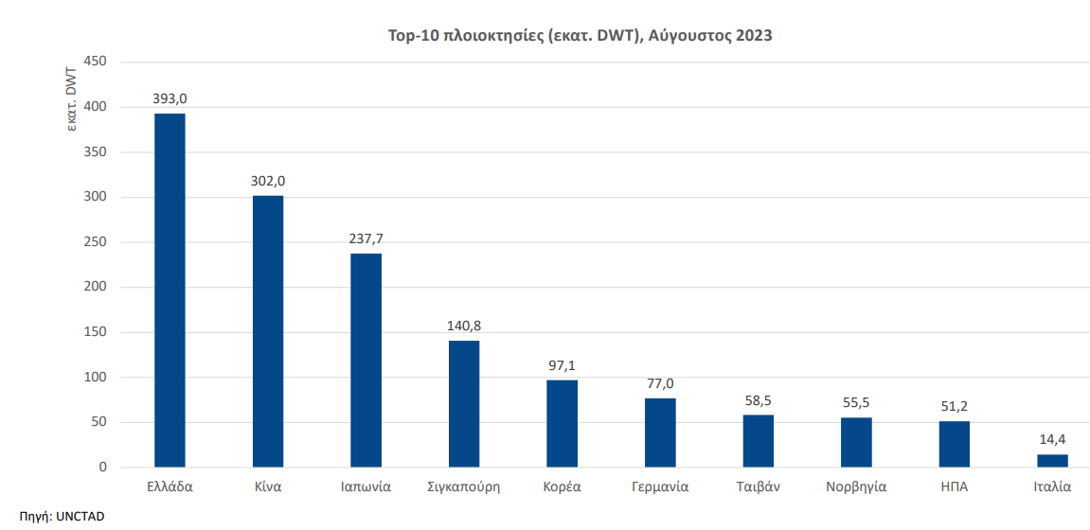

Slide 5
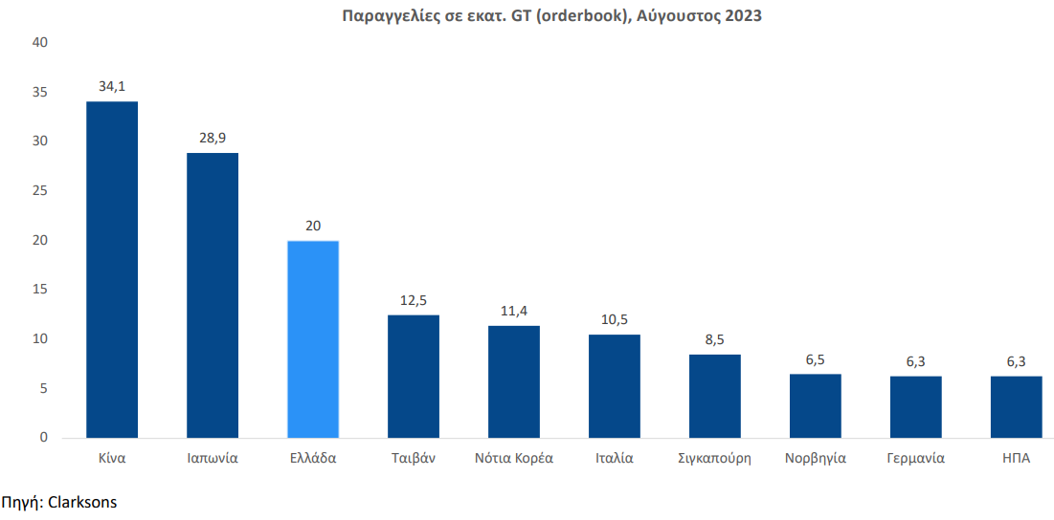

Slide 6
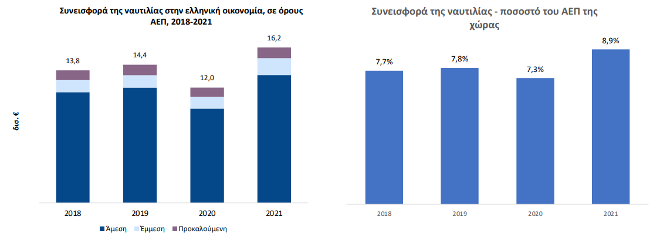
Πηγή ΙΟΒΕ (2023): http://iobe.gr/docs/research/RES_05_F_18102023_REP.pdf

Slide 7
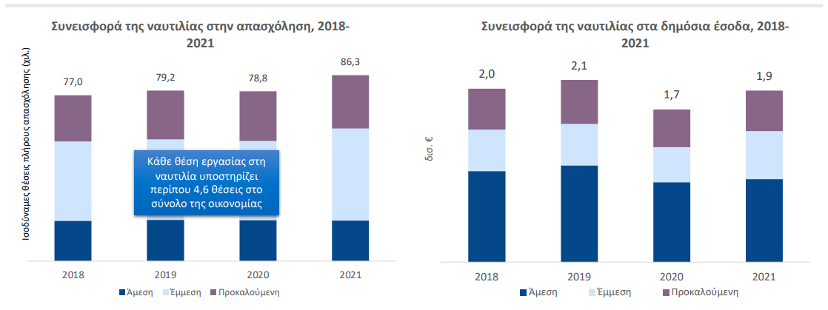
Πηγή ΙΟΒΕ (2023): http://iobe.gr/docs/research/RES_05_F_18102023_REP.pdf

Slide 8
Ορισμός Ζήτησης για ναυτιλιακές υπηρεσίες
Η Ζήτηση για ναυτιλιακές υπηρεσίες είναι μια παράγωγος ζήτηση, είναι δηλαδή μέρος της παραγωγικής διαδικασίας άλλων αγαθών τα οποία πρέπει να μεταφερθούν δια θαλάσσης (π.χ. η ζήτηση για τάνκερς προκύπτει από τη ζήτηση για μεταφορά αργού πετρελαίου)
Κερδοσκοπική ζήτηση χωρητικότητας: βασίζεται στην προσδοκία επίτευξης οικονομικού πλεονεκτήματος, μέσω της απόκτησης πλοίων με σκοπό την άμεση μεταπώλησή τους σε σύντομο χρονικό διάστημα (άρα, ουσιαστικά, δεν προορίζεται για να εξυπηρετήσει το θαλάσσιο εμπόριο)
Ζήτηση για επιβατικές μεταφορές

Slide 9
Ορισμός Ζήτησης για ναυτιλιακές υπηρεσίες
Η Ζήτηση χωρητικότητας πλοίων καθορίζεται όχι μόνον από τους τόνους φορτίου προς θαλάσσια μεταφορά αλλά και από την απόσταση.
Ο συνδυασμός των δύο υπολογίζεται από τη μονάδα μέτρησης Τονομίλια:
Τονομίλια = Τόνοι φορτίου * Απόσταση θαλάσσιου ταξιδιού

Slide 10
Πηγή: UNCTAD – McConville, 2021 p.38

Slide 11
Ορισμός Ζήτησης για ναυτιλιακές υπηρεσίες
Η Ζήτηση για θαλάσσιες μεταφορές είναι άρρηκτα συνδεδεμένη με τις εθνικές οικονομίες και την παγκόσμια οικονομική δραστηριότητα.
Η ζήτηση για θαλάσσιες μεταφορές προέρχεται από δύο βασικές πηγές:
- τα αγαθά που προορίζονται για βιομηχανική χρήση,
- τα τελικά αγαθά που προορίζονται για κατανάλωση.
Επιπρόσθετα, η ναυτιλιακή ζήτηση επηρεάζεται από το επίπεδο των αποθεμάτων παγκοσμίως. (πχ υψηλά αποθέματα συνεπάγονται καθυστερήσεις στη ζήτηση και οδηγούν σε ασταθή ζήτηση).

Slide 12
Χρησιμότητα & ναυτιλιακές υπηρεσίες
Οι ναυτιλιακές υπηρεσίες απασχολούνται στην μεταφορά αγαθών & εμπορευμάτων από περιοχές όπου η οριακή χρησιμότητά τους είναι γενικά χαμηλή, σε περιοχές όπου η οριακή χρησιμότητά τους είναι σχετικά υψηλή.
Η θαλάσσια μεταφορά εμπορευμάτων και αγαθών παράγει χρησιμότητα, διότι δημιουργεί αξία στον χρήστη/καταναλωτή σε διάφορα επίπεδα:
- Χρησιμότητα ως προς την τοποθεσία (πχ φρούτα που μεταφέρονται από τις τροπικές χώρες σε βόρειες χώρες).
- Χρησιμότητα ως προς τον χρόνο (πχ η ζήτηση για πετρέλαιο θέρμανσης το χειμώνα).
- Χρησιμότητα ως προς τη μορφή (πχ η μετατροπή του αργού πετρελαίου σε LPG).
- Άυλη χρησιμότητα (πχ οι θαλάσσιες μεταφορές είναι άυλες υπηρεσίες αφού παράγουν χρησιμότητα χωρίς να καταλήγουν στην απτή παραγωγή ενός αγαθού).

Slide 13
Ορισμός Προσφοράς για ναυτιλιακές υπηρεσίες
Ως ναυτιλιακή προσφορά μπορεί να οριστεί η ποσότητα των ναυτικών υπηρεσιών (η προσφορά χωρητικότητας, ως επί το πλείστον, από τους πλοιοκτήτες) που προσφέρεται στην αγορά, σε μια συγκεκριμένη τιμή ναύλου για μια δεδομένη χρονική περίοδο.
Υπάρχουν τρείς περιπτώσεις ναυτιλιακών αγορών που σχετίζονται με την προσφορά:
Η αγορά που ασχολείται αποκλειστικά με την αγοροπωλησία πλοίων
Η αγορά που ασχολείται με την παροχή θαλάσσιων μεταφορών, όπου η προσφορά χωρητικότητας βρίσκεται στο επίκεντρο.
Η αγορά διάλυσης πλοίων.

Slide 15
Ορισμός Προσφοράς για ναυτιλιακές υπηρεσίες
Συνολική Προσφορά = Ενεργός Προσφορά + Διαθέσιμη Προσφορά + Δυνητική Προσφορά
Ενεργός Προσφορά: Η συνολική χωρητικότητα του στόλου που βρίσκεται σε εμπορική απασχόληση.
Διαθέσιμη Προσφορά: Η συνολική χωρητικότητα των πλοίων που βρίσκονται σε παροπλισμό (laid up), λόγω επισκευών ή άλλων αιτιών.
Δυνητική Προσφορά: Τα νεότευκτα πλοία που εισέρχονται στην αγορά και εκείνα τα οποία τίθενται σε λειτουργία ενώ προηγουμένως απασχολούνταν σε άλλες δραστηριότητες.

Slide 16
Ορισμός Προσφοράς για ναυτιλιακές υπηρεσίες
Η αλλαγή που θα επέλθει στη χωρητικότητα του στόλου, καθώς μεταβάλλονται διαχρονικά η ενεργή, η διαθέσιμη και η δυνητική προσφορά, εξαρτάται από το επίπεδο του ναύλου, λόγω της θετικής σχέσης ανάμεσα στην τιμή (ναύλο) και την προσφερόμενη ποσότητα (χωρητικότητα στόλου).
Μια μείωση των ναύλων θα οδηγήσει, μετά από κάποια χρονική υστέρηση, στην αύξηση της χωρητικότητας του στόλου η οποία παροπλίζεται.
Αν τα ναύλα παραμείνουν χαμηλά για μεγάλο χρονικό διάστημα, τότε θα υπάρξει αυξημένη χωρητικότητα του στόλου (τονάζ) η οποία θα οδηγηθεί τελικά στη διάλυση. (Σε αυτή την περίπτωση, παίζει σημαντικό ρόλο και η τιμή διάλυσης ανά τόνο που προσφέρεται στον πλοιοκτήτη τη συγκεκριμένη χρονική περίοδο).
Δεδομένης αυτής της χρονικής υστέρησης, μπορούμε να θεωρήσουμε ότι, στη βραχυχρόνια περίοδο, η χωρητικότητα της ενεργούς προσφοράς θα παραμείνει σχετικά σταθερή.

Slide 17
Παράγοντες Προσφοράς για ναυτιλιακές υπηρεσίες
Υπάρχουν 4εις βασικοί παράγοντες οι οποίοι μπορούν να μεταβάλουν το επίπεδο προσφοράς χωρητικότητας στη ναυτιλία:
1. Η ναυπήγηση νεότευκτων πλοίων
2. Η διάλυση πλοίων
3. Οι αλλαγές στην υπηρεσιακή ταχύτητα
4 Ο παροπλισμός πλοίων

Slide 18
1. Η ναυπήγηση νεότευκτων πλοίων
Η ναυπήγηση νεότευκτων πλοίων είναι ο κύριος τρόπος αύξησης της προσφερόμενης χωρητικότητας στη ναυτιλιακή βιομηχανία.
Επιπρόσθετα, η ναυπήγηση σύγχρονων πλοίων αυξάνει και τα επίπεδα ποιότητας/αποδοτικότητας του παγκόσμιου στόλου.
Συνήθως συνδέονται με μακροπρόθεσμο προγραμματισμό επέκτασης του στόλου από τις ναυτιλιακές εταιρίες.
Ωστόσο, έχουν καταγραφεί και περιπτώσεις κερδοσκοπίας...
Η ναυπηγική παραγωγή έχει μετατοπιστεί σταδιακά, από την Ευρώπη, στην Ασία (Κίνα, Ιαπωνία, Νότια Κορέα). Το βάρος πέφτει σε τρείς κατηγορίες: Φορτηγά Πλοία, Δεξαμενόπλοια, Πλοία Μεταφοράς Εμπορευματοκιβωτίων.

Slide 19
2. Διάλυση πλοίων
Μέσω της διαδικασίας διάλυσής του (scrapping), ένα πλοίο αφαιρείται μόνιμα από την παγκόσμια προσφερόμενη χωρητικότητα.
Η απόφαση για τη διάλυση ενός πλοίου προκύπτει από την αξιολόγηση της ικανότητάς του να αποφέρει κέρδη, συγκριτικά με τα κόστη που θα παράξει.
Σε περιόδους χαμηλής ναυλαγοράς, οι προσδοκίες των πλοιοκτητών για μελλοντικά κέρδη είναι χαμηλές, ως εκ τούτου, αυξάνεται η χωρητικότητα η οποία πωλείται στα διαλυτήρια.
Προσοχή: δεν θα πρέπει να παραβλεφθεί και ο παράγοντας ζήτησης για σκράπ, ως πρώτης ύλης, από τις χαλυβουργικές/κατασκευαστικές βιομηχανίες.

Slide 20
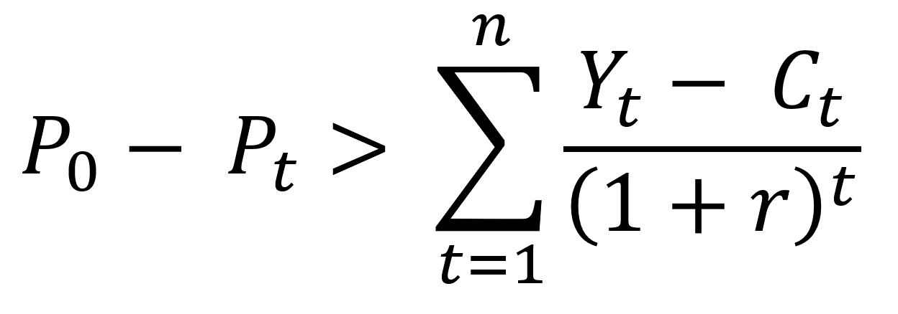
2. Διάλυση πλοίων
Po: Η τρέχουσα αξία πώλησης του πλοίου στους διαλυτές
Pt: Η αναμενόμενη αξία πώλησης του πλοίου στους διαλυτές στον χρόνο t
Yt: Τα αναμενόμενα έσοδα στον χρόνο t
Ct: Τα αναμενόμενα κόστη στον χρόνο t
r: Το επίπεδο του επιτοκίου

Slide 21
3. Αλλαγές στην ταχύτητα πλεύσης
Με δεδομένο το επίπεδο τεχνολογίας, η ενεργή προσφορά των μεταφορικών υπηρεσιών είναι ευθέως ανάλογη προς την ταχύτητα πλεύσης.
Προσοχή όμως, σε περιόδους υπερπροσφοράς, υιοθετούνται πολιτικές υπηρεσιακής-οικονομικής ταχύτητας (slow streaming), βασική πρακτική σε αρκετούς κλάδους της ναυτιλίας, από τη δεκαετία του 1980.
Πρέπει να λαμβάνεται υπόψη και το φαινόμενο συμφόρησης ή/και καθυστερήσεων στα λιμάνια.

Slide 22
4. Παροπλισμός χωρητικότητας πλοίων
Ο παροπλισμός (lay-up) είναι η απόσυρση μέρους της χωρητικότητας στόλου από την ενεργό προσφορά. Πρόκειται για προσωρινή λύση!
Ο παροπλισμός συμβαίνει εκείνες τις χρονικές περιόδους κατά τις οποίες καταγράφεται υπερπροσφορά χωρητικότητας, σε σύγκριση με τη ζήτηση.
Η παροπλισμένη χωρητικότητα ή ανενεργή χωρητικότητα (idle tonnage), αποτελεί "βαρόμετρο" για το επίπεδο της οικονομικής και εμπορικής δραστηριότητας της βιομηχανίας.
Χαμηλά επίπεδα παροπλισμένης χωρητικότητας καταγράφονται σε περιόδους ευημερίας της ναυτιλιακής αγοράς (ναύλοι σε υψηλά επίπεδα) και αντίστροφα.

Slide 23
Η Διάρθρωση του Κόστους σε ένα υποθετικό Πλοίο
Συνολικό Κόστος
Σταθερό κόστος
Τρέχον κόστος
Μεταβλητό κόστος
Κόστος Κεφαλαίου & Αποπληρωμής
Φορολογία
Ημερήσιο Λειτουργικό Κόστος
Κόστος Πληρωμάτων
Λιμενικά & λοιπά τέλη διελέυσεως
Απόσβεση
Κόστος Καυσίμων
Διοικητικές Δαπάνες
Επισκευές/Συντήρηση
Κόστος Χειρισμού Φορτίου
Ασφάλιση
Μερικώς Μεταβλητό
Μερικώς Σταθερό

Slide 24
Βασική Δομή της Ναυτιλιακής Αγοράς
Ζήτηση
(για Διεθνές Εμπόριο)
Προσφορά
(Ναυτιλιακή Βιομηχανία)
Μοντέλο Αγοράς
Αγορά Χύδην Ξηρών φορτίων
Πλοία Μεταφοράς Χύδην Φορτίου
Τέλειος Ανταγωνισμός
Αγορά Χύδην Υγρών φορτίων
Δεξαμενόπλοια
Αγορά Γενικών φορτίων
Ατελής Ανταγωνισμός*
Πλοία της Ναυτιλίας Γραμμών
Αγορά Εμπορευματοκιβωτίων
*Πολλές επιχειρήσεις: Μονοπωλιακός Ανταγωνισμός | Λίγες Επιχειρήσεις: Ολιγοπώλιο

Slide 25
Οι κλάδοι της Ναυτιλιακής Βιομηχανίας
Η Αγορά Χύδην Ξηρού Φορτίου
Η Αγορά των Δεξαμενόπλοιων (Χύδην Υγρού Φορτίου)
Η Ναυτιλία Γραμμών

Slide 26
Η Αγορά Χύδην Ξηρού Φορτίου
Ο κλάδος των πλοίων μεταφοράς χύδην ξηρού φορτίου (dry bulk carrier section), γνωστός και ως "tramp ναυτιλία", έχει δύο βασικούς ορισμούς:
- "Το πλοίο που είναι προετοιμασμένο να μεταφέρει ανά πάσα στιγμή οποιοδήποτε φορτίο μεταξύ οποιονδήποτε λιμένων."
- "Τα πλοία μεταφοράς που απασχολούνται στο ακανόνιστο ή γενικό εμπόριο."
Είναι ουσιαστικά πλοία μεσαίου μεγέθους που ονομάζονται εναλλακτικά και πλοία "ελεύθερου/ανεξάρτητου/γενικού εμπορίου.
Τέθηκαν σε λειτουργία την δεκαετία του 1960.

Slide 27
Η Αγορά Χύδην Ξηρού Φορτίου | Ναυλώσεις
Ναύλωση Μονού ταξιδιού ή Συνεχόμενων ταξιδιών: Ο φορτωτής καταβάλει τον ναύλο και ο πλοιοκτήτης διαχειρίζεται όλα τα κόστη.
Χρονοναύλωση (time charter): Ο πλοιοκτήτης παρέχει το πλοίο του, μαζί με το πλήρωμα, προς αποκλειστική χρήση του ναυλωτή για ένα χρονικό διάστημα, είτε βραχυπρόθεσμο (2 έτη) ή μεσοπρόθεσμό (2-5 έτη).
Ναύλωση Γυμνού Πλοίου (Bareboat charter): Ο πλοιοκτήτης παραχωρεί το πλοίο του προς μίσθωση και δεν έχει καμία συμμετοχή στη λειτουργία του. Ο ναυλωτής γίνεται ο μάνατζερ του πλοίου.
Συμβόλαιο Εργολαβικής Μεταφοράς: Ο πλοιοκτήτης αναλαμβάνει τη μεταφορά μιας συγκεκριμένης ποσότητας φορτίου, για δεδομένο χρονικό διάστημα και συγκεκριμένα δρομολόγια, όχι με συγκεκριμένο πλοίο (μπορούν να χρησιμοποιηθούν διαφορετικά πλοία)

Slide 28
2. Η Αγορά των Δεξαμενόπλοιων (Χύδην Υγρού Φορτίου)
Είναι ο κλάδος με την υψηλότερη εξειδίκευση στη ναυτιλιακή βιομηχανία
Είναι πλοία που φέρουν δεξαμενές προκειμένου να μεταφέρουν, κυρίως, αργό πετρέλαιο.
Υπάρχουν και επιμέρους τύποι δεξαμενόπλοιων, για τη μεταφορά προϊόντων πετρελαίου, ακόμα και πιο εξειδικευμένα πλοία για μεταφορά κρασιού, συμπυκνωμάτων χυμών φρούτων, ασφάλτου, κ.α.
Κατέχουν διαχρονικά το 30-35% της χωρητικότητας του παγκόσμιου στόλου.
! Πρόβλημα κοινού ή συνδυασμένου κόστους (κυκλικό ταξίδι με επιστροφή χωρίς φορτίο)

Slide 29
3. Η Ναυτιλία Γραμμών
Η εμπορική απασχόληση πλοίων στην παροχή προγραμματισμένων υπηρεσιών (δρομολογίων) μεταξύ καθορισμένων λιμένων.
Σύνολο πλοίων με σημαντικές διαφορές μεταξύ τους (έλλειψη ομοιογένειας)
Υψηλού επιπέδου εξειδικευμένες υπηρεσίες μεταφοράς επιβατών, οχημάτων & εμπορευμάτων.
Απαιτείται ένα εκτεταμένο σύστημα διοίκησης
Πάνω από το 50% των εσόδων από ναύλα!
Το μέσο επίπεδο ναύλου ανά τονομίλι είναι 10πλάσιο σε σχέση με τους άλλους κλάδους!

Slide 30
Επίπεδα Εμπορικής Δραστηριότητας ανά Τύπο Πλοίου
Ζήτηση από την πλευρά των φορτωτών
Τύποι Πλοίων | Τύποι φορτίων | Χύδην Φορτία | Δευτερεύοντα Χύδην Φορτία | Σιτηρά | Πετρέλαιο
Παραδοσιακά Πλοία Ναυτιλίας γραμμών | Πολύ Χαμηλή | Χαμηλή | Μηδενική | Μηδενική
Πλοία Ελεύθερης Φορτηγού Ναυτιλίας | Υψηλή | Υψηλή | Υψηλή | Μηδενική
Πλοία Μεταφοράς Χύδην Φορτίου | Υψηλή | Υψηλή | Υψηλή | Μηδενική
Πλοία Συνδυασμένων Μεταφορών (μέχρι τη δεκ. 1990) | Υψηλή | Υψηλή | Υψηλή | Υψηλή
Δεξαμενόπλοια | Μηδενική | Μηδενική | Πολύ Χαμηλή | Υψηλή

Slide 31
Βιβλιογραφία - Πηγές
McConville, J., 2021. Οικονομικά των Θαλάσσιων Μεταφορών – Θεωρία & Πράξη. Εκδόσεις Παπαζήση, Αθήνα.
ΙΟΒΕ, 2023. Η Συμβολή της Ναυτιλίας στην ελληνική οικονομία. Προοπτικές και Προκλήσεις. Ίδρυμα Οικονομικών & Βιομηχανικών Ερευνών, Αθήνα: 18 Οκτωβρίου 2023. Διαθέσιμη: http://iobe.gr/research_dtl.asp?RID=298
This Photo by Unknown author is licensed under CC BY-NC.

